Slide 1

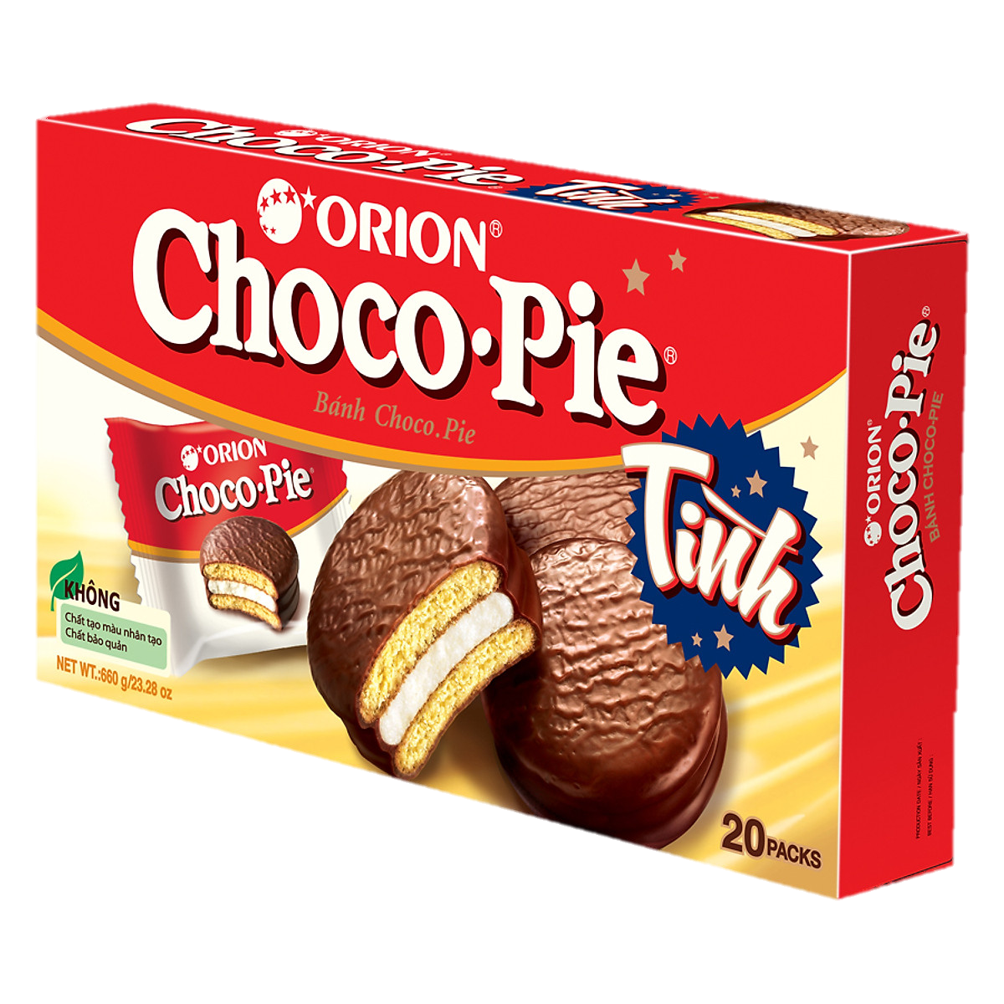
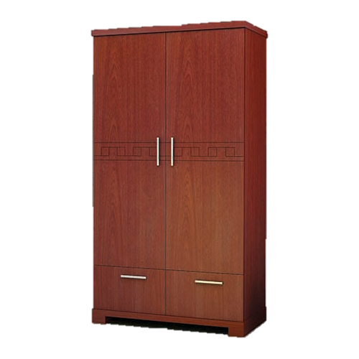
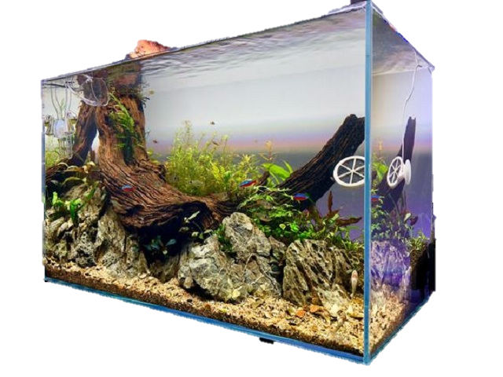
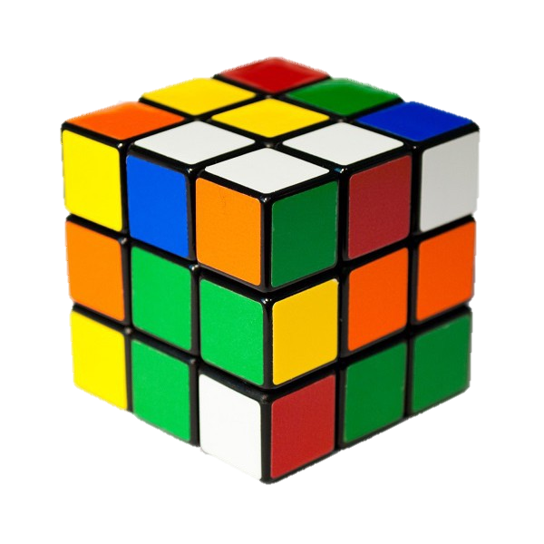
KHỞI ĐỘNG

Slide 2
HÌNH HỌC TRỰC QUAN
CÁC HÌNH KHỐI TRONG THỰC TIỄN
Chương
3
✦
Bài 1.
Hình hộp chữ nhật – Hình lập phương
✦

Slide 3

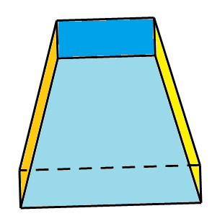
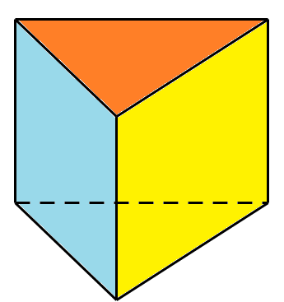
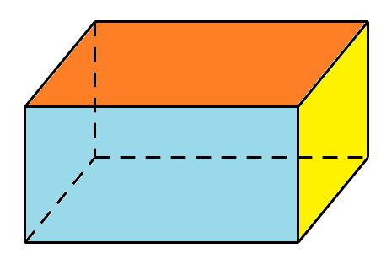
1. HÌNH HỘP CHỮ NHẬT
Hình nào dưới đây là hình chữ nhật?
a)
b)
c)

Slide 4

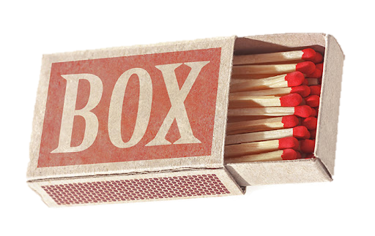
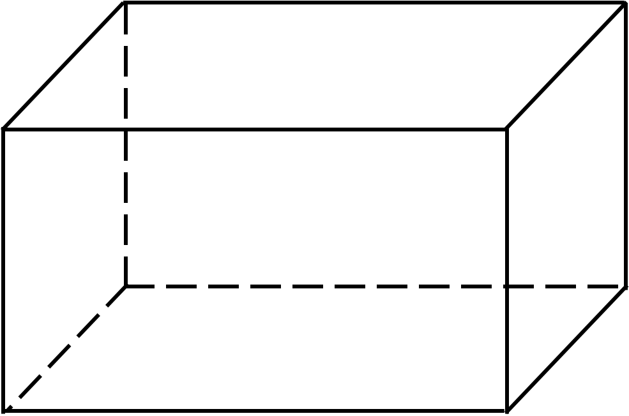
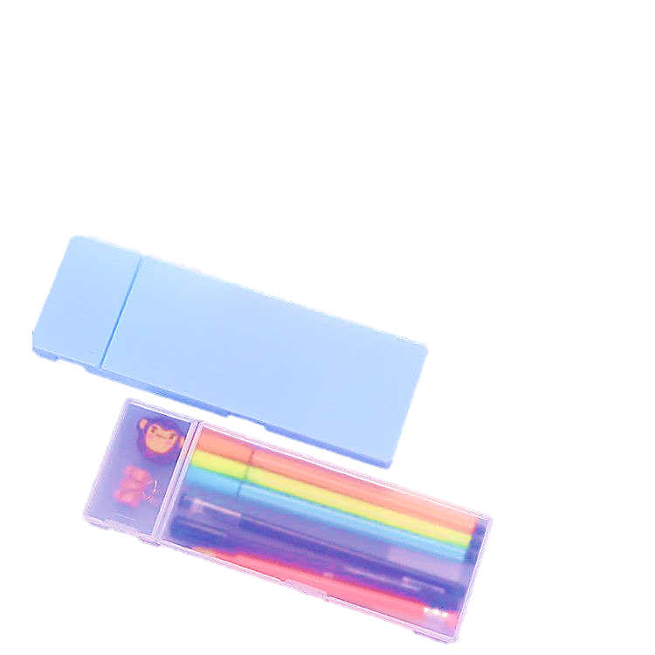
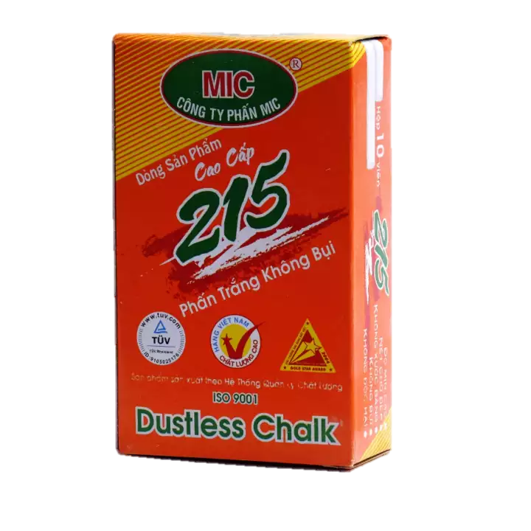
1. HÌNH HỘP CHỮ NHẬT

Slide 5
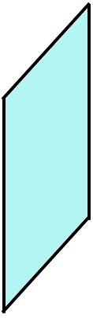
1. HÌNH HỘP CHỮ NHẬT
6 mặt
1
3
4
5
6
2

Slide 6
1. HÌNH HỘP CHỮ NHẬT
6 mặt
1
4
3
5
6
2

Slide 7
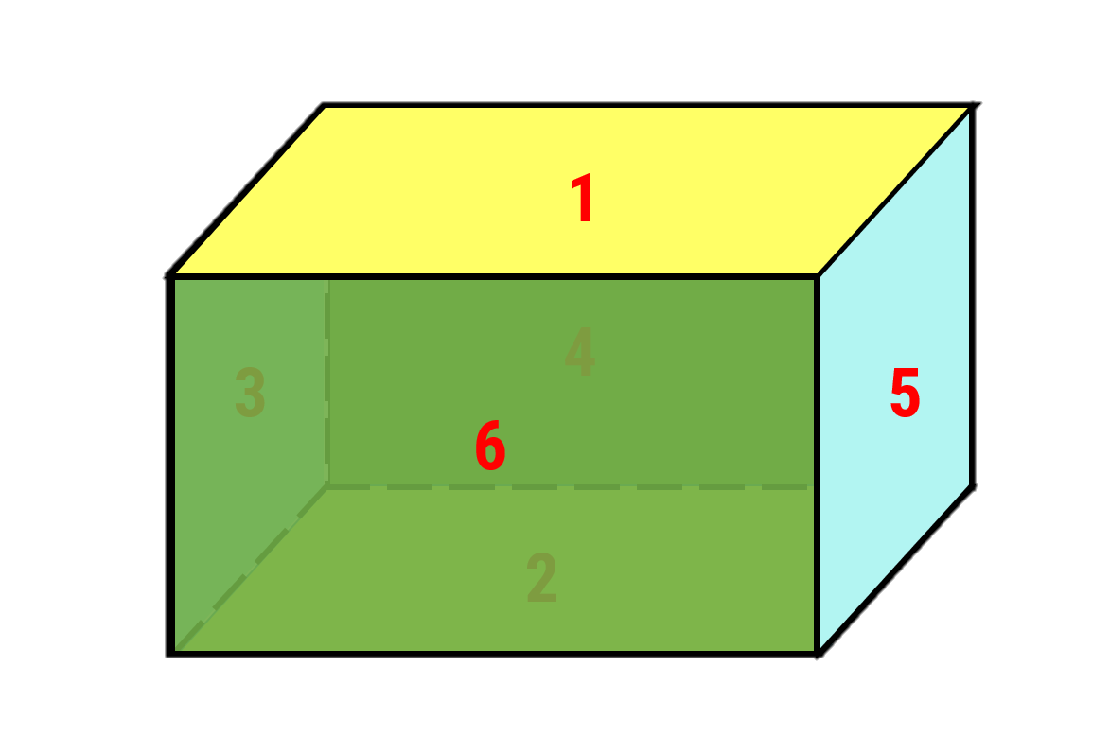
1. HÌNH HỘP CHỮ NHẬT
- Hai mặt đáy: mặt 1 và mặt 2
6 mặt
- Bốn mặt bên: mặt 3, mặt 4, mặt 5 và mặt 6
1
Các mặt đối diện có kích thước bằng nhau
3
4
5
6
2

Slide 8
1. HÌNH HỘP CHỮ NHẬT
B
C
8 đỉnh
A
D
N
P
M
Q
Hình hộp chữ nhật ABCD.MNPQ có:
- Tám đỉnh: A, B, C, D, M, N, P, Q.

Slide 9


1. HÌNH HỘP CHỮ NHẬT
B
Hình hộp chữ nhật có bao nhiêu cạnh?
C
A
D
N
P
M
Q
Hình hộp chữ nhật ABCD.MNPQ có:
- Mười hai cạnh: AB, BC, CD, AD, MN, NP, PQ, MQ, AM, BN, CP, DQ.

Slide 10
1. HÌNH HỘP CHỮ NHẬT
B
Mỗi đỉnh có bao nhiêu góc vuông?
C
A
D
N
P
M
Q
Hình hộp chữ nhật ABCD.MNPQ có:
- Ba góc vuông mỗi đỉnh.

Slide 11
1. HÌNH HỘP CHỮ NHẬT
B
C
Ba góc vuông đỉnh A gồm:
Hãy đọc các góc vuông đỉnh A.
A
D
N
P
M
Q
Hình hộp chữ nhật ABCD.MNPQ có:
- Ba góc vuông mỗi đỉnh.

Slide 12
1. HÌNH HỘP CHỮ NHẬT
B
C
A
AP gọi là đường chéo.
D
N
P
Hình hộp chữ nhật có bao nhiêu đường chéo?
M
Q
Hình hộp chữ nhật ABCD.MNPQ có:
- Bốn đường chéo: AP, BQ, CM, DN.

Slide 13
1. HÌNH HỘP CHỮ NHẬT
B
C
* Kết luận: Hình hộp chữ nhật ABCD.MNPQ có:
Sáu mặt đều là hình chữ nhật.
Tám đỉnh: A, B, C, D, M, N, P, Q.
Mười hai cạnh: AB, BC, CD, AD, MN, NP, PQ, MQ, AM, BN, CP, DQ.
Ba góc vuông ở mỗi đỉnh.
Bốn đường chéo: AP, BQ, CM, DN.
A
D
N
P
M
Q

Slide 14
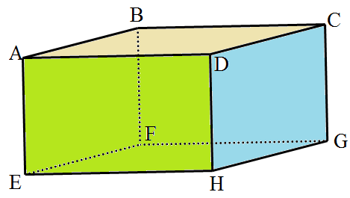
➢Thực hành 1:
Quan sát hình hộp chữ nhật ABCD.EFGH:
- Các góc đỉnh F gồm:
- Các đường chéo được vẽ gồm: AG, BH, CE.
- Đường chéo chưa được vẽ là DF.
Đường chéo chưa được vẽ là đường nào?
Nêu tên các đường chéo được vẽ trong hình.
Nêu tên các góc đỉnh F.

Slide 15
➢Thực hành 2:
Cho hình hộp chữ nhật ABCD.EFGH có AD = 8cm, DC = 5cm, DH = 6,5cm.
Tìm độ dài các cạnh AB, FG, AE
Giải:
Ta có: AB = DC = EF = HG
mà DC = 5cm => AB = 5 cm
Ta có: FG = BC = AD = EH, mà AD = 8cm
=> FG = 8 cm.
Ta có: AE = BF = CG = DH, mag DH = 6,5 cm
=> AE = 6,5 cm.

Slide 16
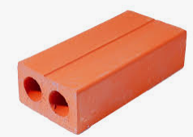
2. HÌNH LẬP PHƯƠNG
Vật nào dưới đây có tất cả các mặt đều có dạng hình vuông?
Hình lập phương

Slide 17
2. HÌNH LẬP PHƯƠNG
Hình lập phương có 6 mặt là hình vuông.

Slide 18
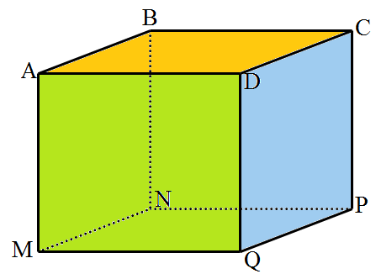
2. HÌNH LẬP PHƯƠNG
Hình lập phương ABCD.MNPQ có:
- Tám đỉnh: A, B, C, D, M, N, P, Q.
- Mười hai cạnh bằng nhau: AB, BC, CD, AD, MN, PQ, MQ, AM, BN, CP, DQ.
- Ba góc vuông ở mỗi đỉnh.
Các góc vuông đỉnh B:
- Bốn đường chéo: AP, BQ, CM, DN.
Hãy kể tên các đỉnh, các cạnh của hình lập phương ABCD.MNPQ.
Hãy đọc tên các góc vuông đỉnh B.

Slide 19
➢Thực hành 3:
Quan sát hình lập phương ABCD.A’B’C’D’ có AB = 5 cm.
Tìm độ dài các cạnh BC, CC’
Nêu các góc ở đỉnh C.
Nêu các đường chéo chưa được vẽ.
Giải
- Do trong hình lập phương tất cả các cạnh bằng nhau, mà AB = 5 cm
=> BC = CC’ = 5 cm.
- Các góc đỉnh C gồm:
- Các đường chéo chưa vẽ gồm: AC’; A’C.

Slide 20
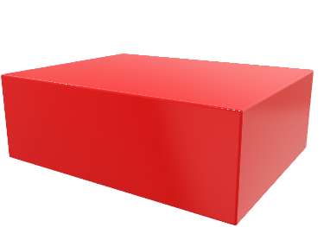
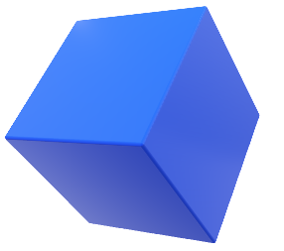
Hình hộp chữ nhật
Hình lập phương
6 mặt
6 mặt
8 đỉnh
8 đỉnh
12 cạnh,
4 đường chéo
12 cạnh,
4 đường chéo

Slide 21
➢Vận dụng:
a)
b)
Hình lập phương
Hình hộp chữ nhật
Trong hai tấm bìa trên, tấm bìa nào gấp được hình hộp chữ nhật, tâm bìa nào gấp được hình lập phương?

Slide 22
➢Vận dụng:
Trong các hình dưới đây, hình nào là hình hộp chữ nhật, hình nào là hình lập phương?
6cm
8 cm
12cm
6cm
3cm
6cm
10 cm
3cm
4cm
a)
b)
c)
Hình lập phương
Hình hộp chữ nhật

Slide 23





Nhạc nền
BẮT ĐẦU

Slide 24
CÁCH CHƠI
Có 5 câu hỏi trắc nghiệm.
Để trả lời các câu hỏi này, em hãy đưa ra
kí hiệu KÉO - BÚA - BAO chứa đáp án đúng
mà các em tìm được nhé!

Slide 25





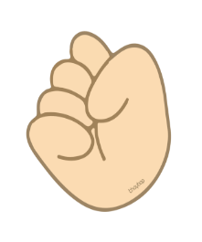
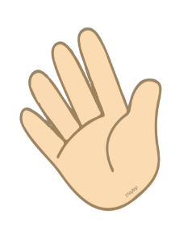

Hình hộp chữ nhật có bao nhiêu mặt? Bao nhiêu cạnh? Bao nhiêu đỉnh?
CÂU 1
A. 12 mặt, 6 cạnh, 8 đỉnh
Bắt đầu!
Âm thanh
kiểm tra đáp án
B. 6 mặt, 12 cạnh, 8 đỉnh
C. 8 mặt, 12 cạnh, 6 đỉnh

Slide 26



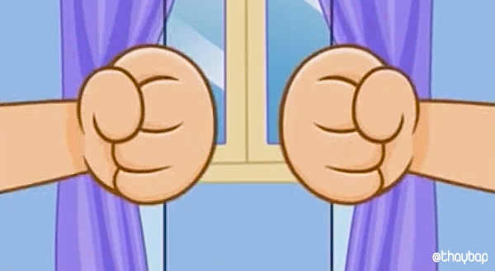

Hình hộp chữ nhật có bao nhiêu đường chéo? Bao nhiêu góc vuông ở mỗi đỉnh?
CÂU 2
A. 4 đường chéo, 3 góc vuông ở mỗi đỉnh
Bắt đầu!
B. 3 đường chéo, 4 góc vuông ở mỗi đỉnh
C. 6 đường chéo, 4 góc vuông ở mỗi đỉnh

Slide 27



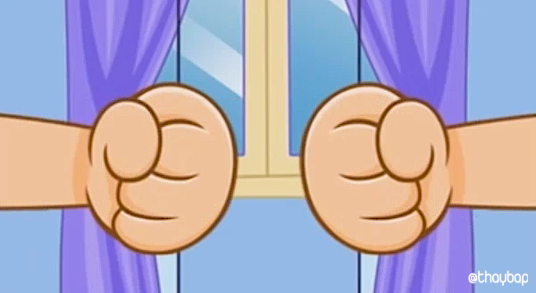

A
B
Quan sát hình hộp chữ nhật bên tìm những cạnh bằng với cạnh AB?
D
C
CÂU 3
M
N
Q
P
A. Cạnh AB = CD = NP = MQ
Bắt đầu!
B. Cạnh AB = AM = BN = DQ
C. Cạnh AB = CD = MN = PQ

Slide 28
A
B
Quan sát hình hộp chữ nhật bên tìm những cạnh bằng với cạnh AM?
D
C
CÂU 4
M
N
Q
P
A. Cạnh AM = AB = CP = DQ
Bắt đầu!
B. Cạnh AM = BN = CP = MQ
C. Cạnh AM = BN = CP = DQ

Slide 29
A
B
Quan sát hình hộp chữ nhật bên tìm những cạnh bằng với cạnh AD?
D
C
CÂU 5
M
N
Q
P
A. Cạnh AD = BC = NP = MQ
Bắt đầu!
B. Cạnh AB = CD = MN = PQ
C. Cạnh AM = BN = CP = DQ

Slide 30



Ô CHỮ KÌ DIỆU
Khoảng cách giữa hai mặt đáy của hình hộp chữ nhật gọi là gì ?
Mặt trên và mặt dưới của hình hộp chữ nhật gọi là gì?
Sáu mặt của hình lập phương đều là hình này.
Hình hộp chữ nhật, hình lập phương có mấy đỉnh ?
T
O
Á
N
 |  |  |  |  |  |  | T | Á | M
C | H | I | Ề | U | C | A | O
 |  |  | M | Ặ | T | Đ | Á | Y
H | Ì | N | H | V | U | Ô | N | G
1
2
3
4
05
04
03
02
01
00
1
2
3
4
Hàng dọc

Slide 31
Tạm biệt các em!
Hẹn gặp lại ở tiết học sau

